Slide 1
Эмбеддинги. Word2vec, fasttext

Slide 2
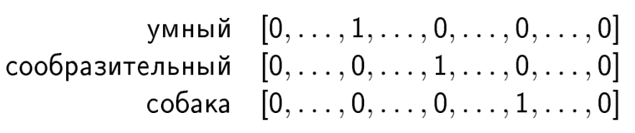
Эмбеддинги. Word2vec, fasttext
Представления слов
Слова представляются в виде one-hot вектора:
Недостатки:
Большая размерность векторов;
Все вектора одинаково похожи;
Сложно кодировать дополнительную информацию.

Slide 3
Эмбеддинги. Word2vec, fasttext
Гипотеза компактности
Близкие (похожие) слова встречаются в похожем контексте.
Идея: у близких слов (синонимов, родственных слов) и представления получаются близкие.

Slide 4
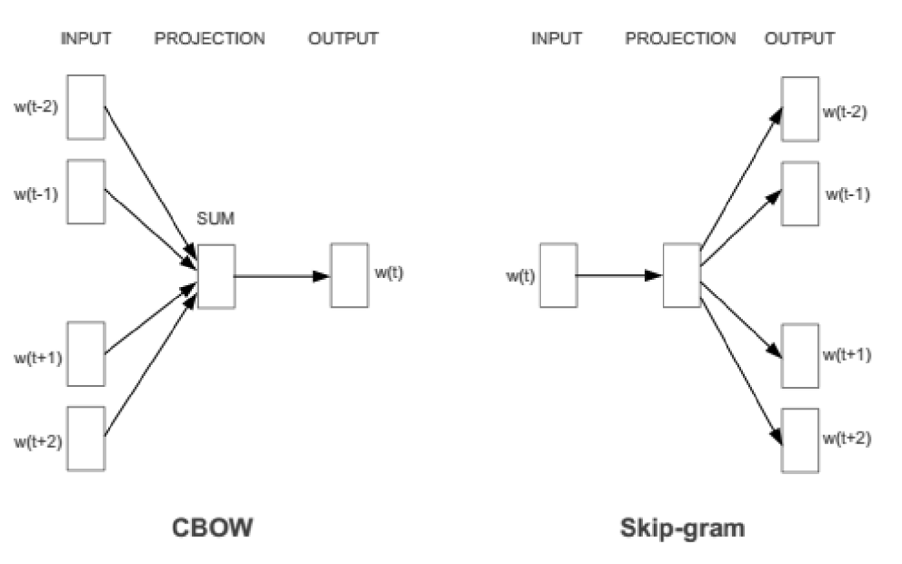
Эмбеддинги. Word2vec, fasttext
Word2Vec

Slide 5
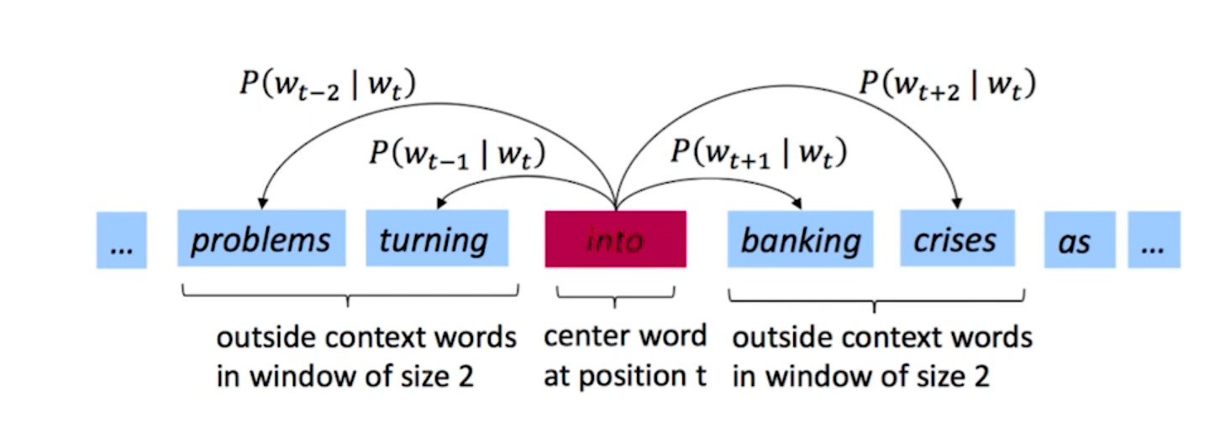
Эмбеддинги. Word2vec, fasttext
Skip-gram
Зная контекст, мы хотим максимизировать вероятность центрального слова. Перемещаемся скользящим окном.

Slide 6
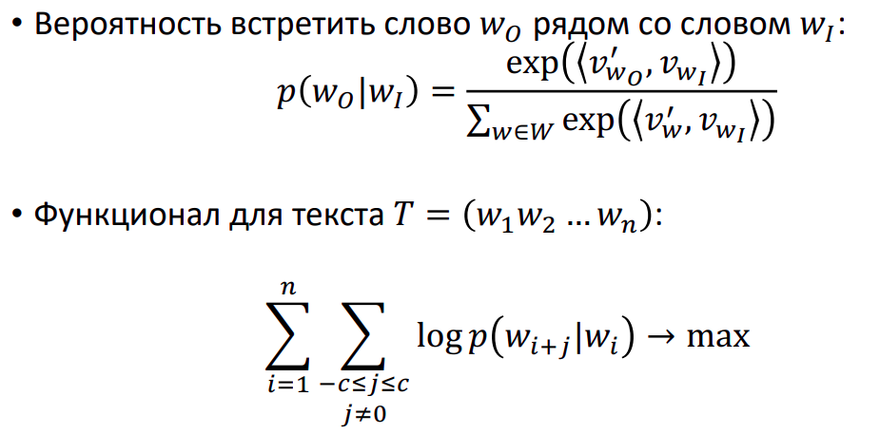
Эмбеддинги. Word2vec, fasttext
Skip-gram
Вероятность встретить слово w₀ рядом со словом w₁:
Функционал для текста T=(w₁w₂ … w_{n}):

Slide 7
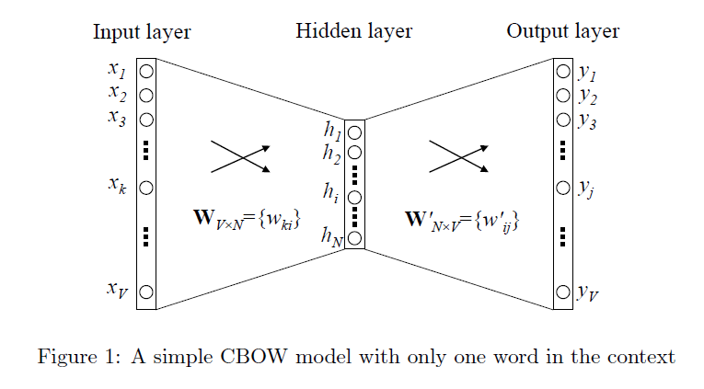

Эмбеддинги. Word2vec, fasttext
Skip-gram
SoftMax models

Slide 8
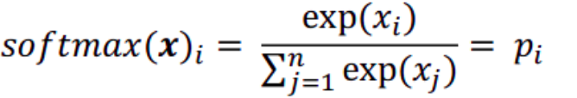
Эмбеддинги. Word2vec, fasttext
Skip-gram
Простейшая модель классификации — линейный классификатор, применяемый к вектору контекста.
Для обучения минимизируем функцию потерь.

Slide 9
Эмбеддинги. Word2vec, fasttext
Skip-gram
Вероятность встретить слово w₀ рядом со словом w₁:
Считать знаменатель крайне затратно. Значит, и производные считать тоже долго.

Slide 10
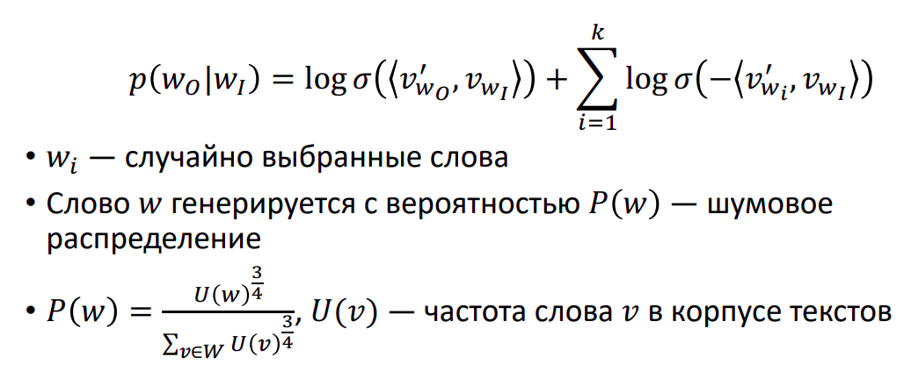
Эмбеддинги. Word2vec, fasttext
Negative sampling
w_{i} — случайно выбранные слова. Слово w генерируется с вероятностью P(w) — шумовое распределение.
— частота слова v в корпусе текстов.

Slide 11
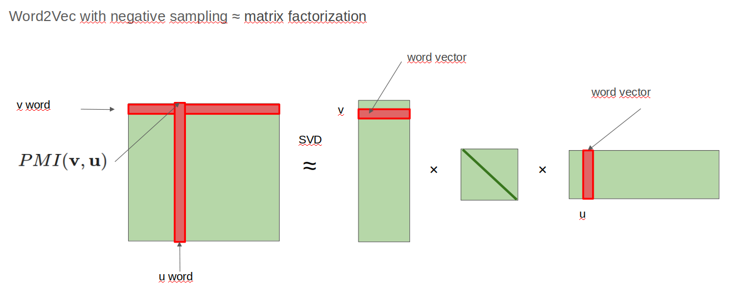
Эмбеддинги. Word2vec, fasttext
Word2vec vs SVD

Slide 12
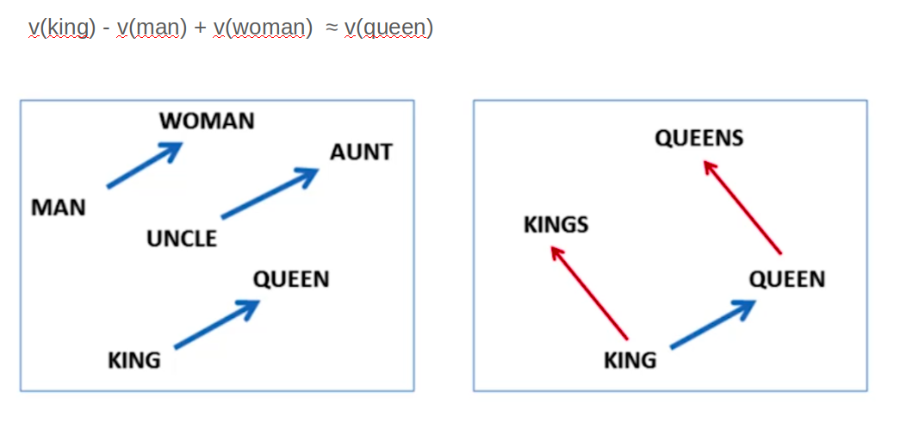
Эмбеддинги. Word2vec, fasttext
Word2vec

Slide 13
Эмбеддинги. Word2vec, fasttext
Fasttext
Разделите слово на мешок из n-граммов: apple = <ap, ppl, ple, le> (BPE).
Вычислите вектор для каждого n-грамма.
Вектор для слова = сумма <вектора слова, векторов для n-граммов слов>.

Slide 14
Ваши вопросы?
Классические подходы к обработке естественного языка, урок 3

